Slide 1
Algoritmos genéticos
Marzo 4 de 2019 - Marzo 6 de 2019
Introducción
Estructura de un algoritmo genético
Ejemplos de implementación y aplicaciones
Docente: Carlos Alejandro Trujillo Anaya – carlostrujillo@itm.edu.co

Slide 2
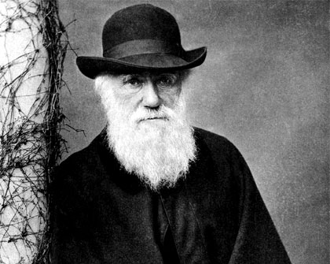
Algoritmos genéticos - Introducción
La naturaleza tiene una forma robusta de evolucionar organismos exitosos.
Los organismos que son inadecuados para un ambiente se extinguen, mientras que los que son aptos viven para reproducirse.
“Artificial Intelligence: A modern approach”, S.J. Russell and P. Norvig. Capítulo 20.
https://www.biografiasyvidas.com/monografia/darwin/

Slide 3
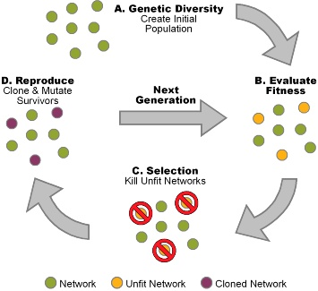
Algoritmos genéticos - Introducción
Son estrategias de optimización que imitan la selección natural…
Supervivencia del más apto!
https://quantdare.com/ga-to-define-a-trading-system/

Slide 4
Estructura de un algoritmo genético
Qué se requiere?
Un problema para resolver.
Una función de aptitud (la que nos permite definir qué tan buena es una solución dada).
Una representación de las posibles soluciones como ADN!

Slide 5
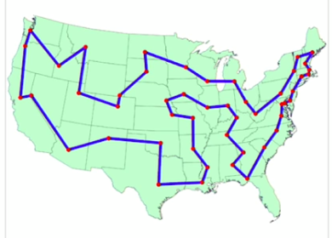
Estructura de un algoritmo genético
Ejemplo: El problema del vendedor ambulante
Intentar resolver un problema como este via fuerza bruta no es pragmático!
Cuántas posibles soluciones a evaluar tendremos si por ejemplo, en este problema tenemos 20 ciudades?
https://www.youtube.com/watch?v=XP8R0yzAbdo

Slide 6
Estructura de un algoritmo genético
Ejemplo: El problema del vendedor ambulante
Cómo podemos representar las rutas como ADN en este problema?
Una lista ordenada de ciudades!
Qué convierte a una ruta dada (una solución en un momento dado) en una buena ruta?
La distancia viajada total es la menor.
https://www.youtube.com/watch?v=XP8R0yzAbdo

Slide 7
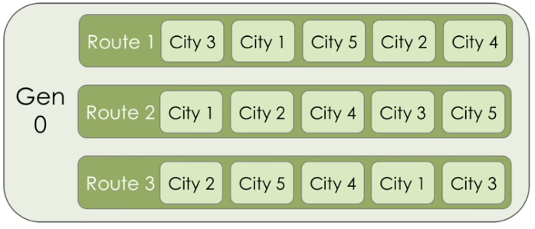
Estructura de un algoritmo genético
Ejemplo: El problema del vendedor ambulante
Primer paso: generar de forma aleatoria el primer conjunto de posibles soluciones.
Primera generación
Individuos, criaturas o fenotipos!
Genes
https://www.youtube.com/watch?v=XP8R0yzAbdo

Slide 8
Estructura de un algoritmo genético
Ejemplo: El problema del vendedor ambulante
Función de aptitud= 1/distancia total recorrida
Segundo paso: Calcular la función de aptitud para cada solución.
De forma aleatoria seleccionar algunas soluciones para reproduccirse.
Existe una relación entre la probabilidad de una solución de ser seleccionada, relacionada con el valor de la función de aptitude para ella.
https://www.youtube.com/watch?v=XP8R0yzAbdo

Slide 9
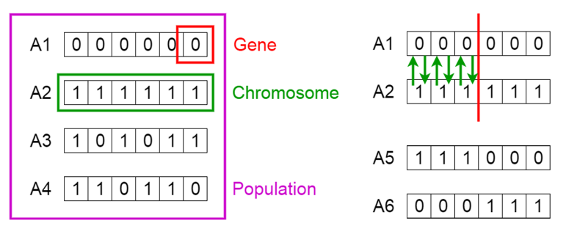
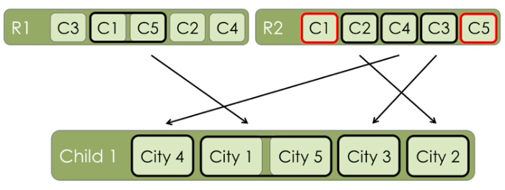
Estructura de un algoritmo genético
Ejemplo: El problema del vendedor ambulante
Tercer paso: La cruza (crossover) – reproducirse!
https://towardsdatascience.com/introduction-to-genetic-algorithms-including-example-code-e396e98d8bf3
https://www.youtube.com/watch?v=XP8R0yzAbdo

Slide 10


Estructura de un algoritmo genético
Ejemplo: El problema del vendedor ambulante
La mutación viene dada por la probabilidad especifica apra cada gen.
Cuarto paso: Mutación aleatoria.
Este tipo de mutación está determinada por el problema (sus restricciones).
https://www.youtube.com/watch?v=XP8R0yzAbdo

Slide 11
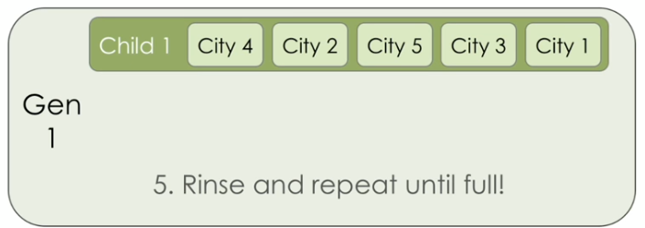
Estructura de un algoritmo genético
Ejemplo: El problema del vendedor ambulante
Quinto paso: Repetir el proceso hasta tener una población igual a la inicial en la nueva generación.
El proceso es iterativo y lo determina la condición de finalización (convergencia o # de iteraciones).
https://www.youtube.com/watch?v=XP8R0yzAbdo

Slide 12
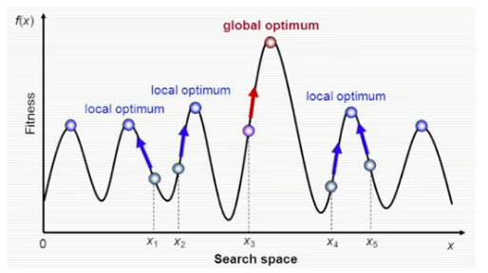
Estructura de un algoritmo genético
El problema del óptimo local
Debemos sopesar la explotación con la exploración!
Es un método basado en heurística… no necesariamente encontraremos la mejor solución… sin embargo, podremos encontrar una buena solución, en un tiempo práctico.
https://www.youtube.com/watch?v=XP8R0yzAbdo

Slide 13
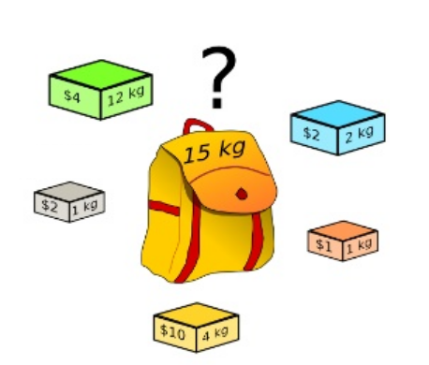
Ejemplos de implementación y aplicaciones
El problema de la bolsa
Se tiene un morral en el cual solo podemos cargar hasta un cierto peso k.
Podemos escoger entre distintos artículos para llevar.
Cada artículo tiene un peso w y un costo c.
La idea es cargar todos los artículos que podamos sin pasarnos del peso k, pero obteniendo el más grande posible de los costos.

Slide 14
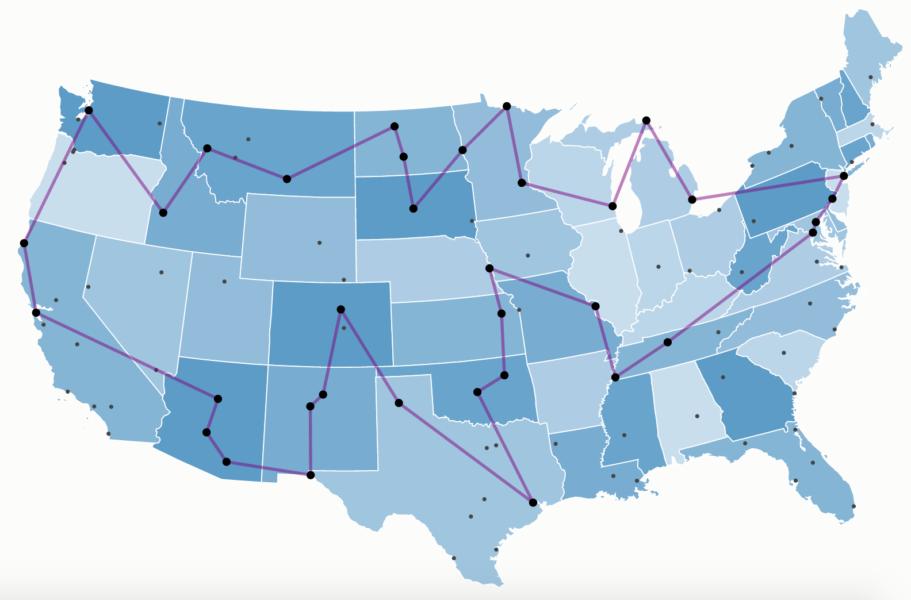
Ejemplos de implementación y aplicaciones
El problema del vendedor ambulante
El vendedor desea recorrer todas las ciudades una vez en la menor distancia posible.
La distancia entre puntos está determinada como la distancia en línea recta.
Cada ciudad (punto) tiene una coordenada (x,y) en una representación bidimensional.

Slide 15
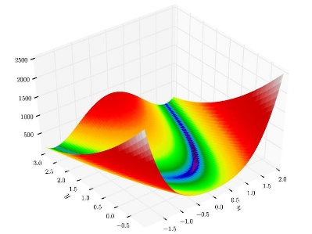
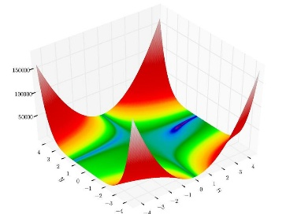
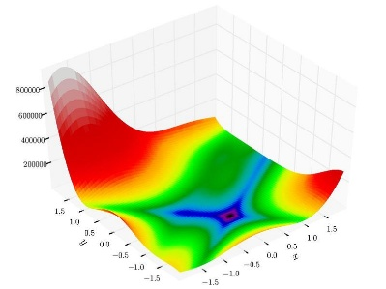
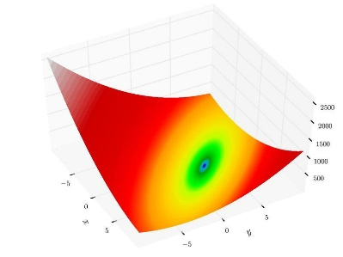
Ejemplos de implementación y aplicaciones
Minimizar una función real
Encontrar la posición (solución) en la cual la función (función de aptitud) arroja el valor mínimo en un rango dado.

